Slide 1
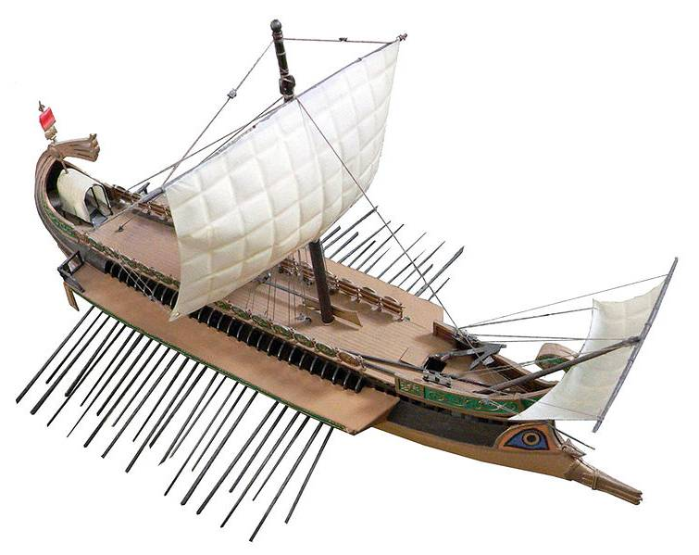
Rozvoj Athén po řecko – perských válkách
ATHÉNSKÝ NÁMOŘNÍ SPOLEK
Po vítězství Řeků nad Peršany přetrvávalo nebezpečí dalšího perského vpádu ještě několik desetiletí → některé státy se spojily do námořního válečného spolku – vrchní velení = ATHÉNY
Athénská triréma

Slide 2
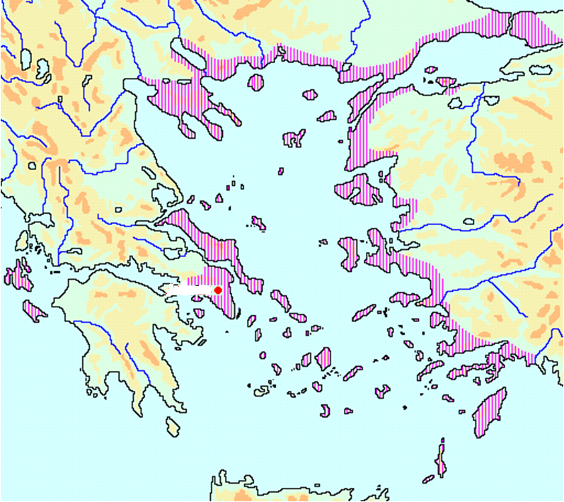
ATHÉNY
Athénský námořní spolek

Slide 3
Povinnosti a práva členských obcí
Členské státy zůstávají samostatné.
Vzájemná pomoc proti nepříteli.
Pravidelné příspěvky do společné pokladny.
Správa pokladny = Athény.
Růst moci a síly ATHÉN = ZNEUŽITÍ PROSTŘEDKŮ
Z POKLADNY SPOLKU PRO VLASTNÍ POTŘEBU

Slide 4
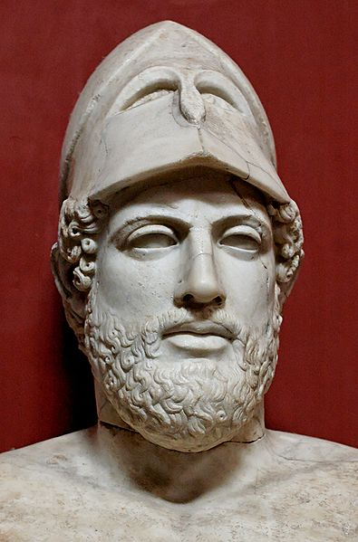
Zlaté období Athén
PERIKLES
443-429 př.n.l.
volen jako nejvyšší úředník.
Prosadil možnost, aby úřady mohli zastávat i méně majetní občané – PLAT za výkon funkce!
Stavební rozvoj města.
Mohutné hradby, válečný a
obchodní přístav
PIREUS + FALERNUM.
Posvátný pahorek AKROPOLIS

Slide 5
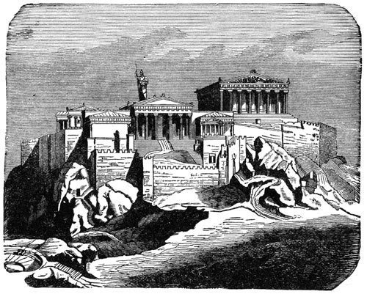
AKROPOLIS

Slide 6
Cesta do Marathonu
S
Anchesmus
shromaždiště
Akropolis
Hymetus
Ilissus
Dlouhá zeď
Pireus
Falernum
Plán Athén za Perikla

Slide 7
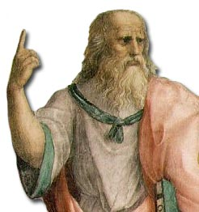
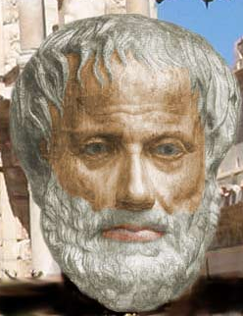
Athény = kolébka řecké filosofie
PHILEO – láska
SOPHIA - moudrost
PHILEOSOPHIA = FILOSOFIE
Sokrates „ SKUTEČNÁ MOUDROST JE POZNÁNÍ VLASTNÍ NEVĚDOMOSTI“
Platon „ CO NEVÍM, O TOM SI NEMYSLÍM, ŽE TO VÍM“
Aristoteles „VZDĚLÁNÍ MÁ HOŘKÉ KOŘENY, ALE SLADKÉ OVOCE“

Slide 8
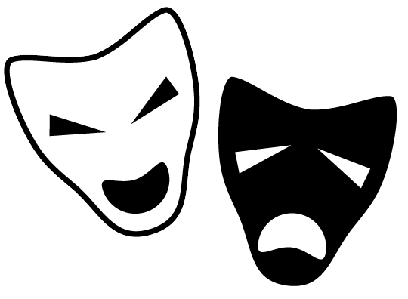
ŘECKÉ DIVADLO
bylo původně slavnostmi na počest boha Dionýsa (6.st.př.n.l.), které se opakovaly dvakrát ročně
tragédie
Aischylos Sofoklés
komedie
Aristofanes

Slide 9
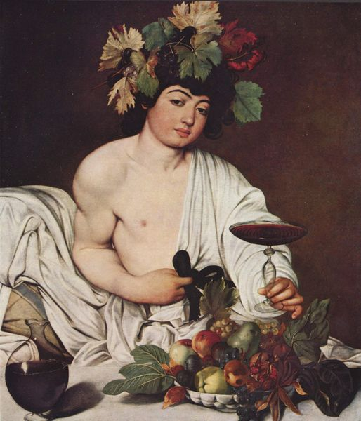
V 5.století př. n. l. za vlády Perikla v době athénské demokracie měly oslavy tuto podobu:
První den byla do Athén slavnostně přivezena dřevěná socha Dionýsa a během dne probíhalo představování autorů a herců, jenž se účastnili soutěže o nejlepší divadelní představení. Autoři si připravili tři tragédie a jedno satyrské drama. Druhý den se konal slavnostní průvod
a obětování bohům, večer pak hody.
Poté se soutěžilo ve sborovém přednesu. Čtvrtého dne proběhla soutěž mezi pěti autory komedií a další čtyři dny se od rána soutěžilo v trilogiích a jednom satyrském dramatu.
Vítěze, který kromě finanční odměny získal
i lepší společenské postavení, určoval sbor desíti soudců. Diváci, kteří v divadle trávili i osm hodin denně, se na výběru vítěze nesměli podílet.

Slide 10
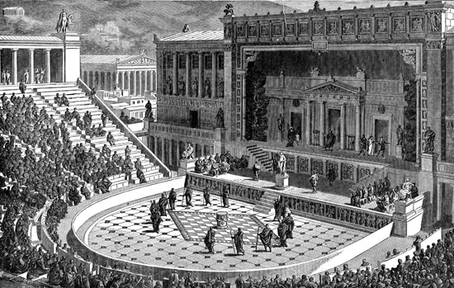
Dionýsovo divadlo

Slide 11
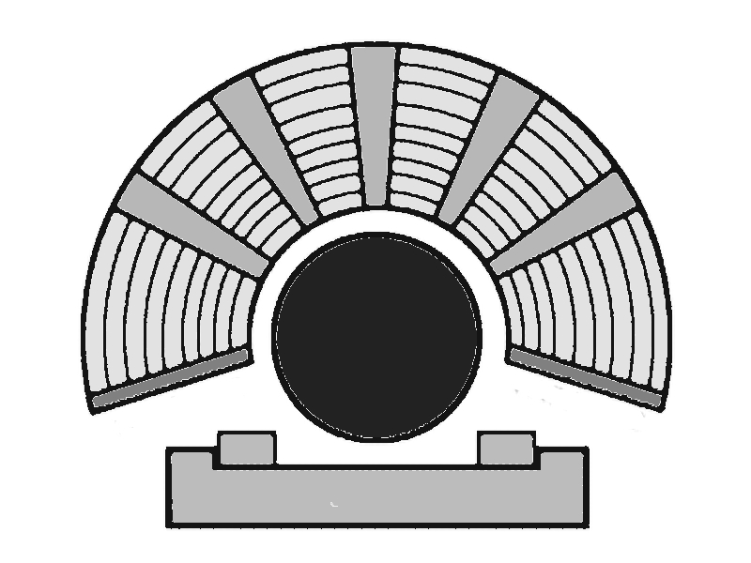
Amfiteátr
KOILON
ORCHESTRA
PARODOI
PARODOI
SKENE

Slide 12
?
1
2
3
4
5
6
7
8
1. Athénský přístav, 2. Patronka Athén, 3. Opak komedie, 4. Bůh vína a veselí,
5. Opevněné návrší řeckých měst, 6. Řecký pěší těžkooděnec, 7. Budova za jevištěm řeckého divadla, 8. Perský vládce
ŘEŠENÍ

Slide 13
!
1
2
3
4
5
6
7
8
P
I
R
E
U
S
A
T
H
E
N
A
T
R
A
G
E
D
I
E
D
I
O
N
Ý
S
O
S
A
K
R
O
P
O
L
I
S
H
O
P
L
I
T
A
S
K
E
N
E
D
Á
R
E
I
O
S
1. Athénský přístav, 2. Patronka Athén, 3. Opak komedie, 4. Bůh vína a veselí,
5. Opevněné návrší řeckých měst, 6. Řecký pěší těžkooděnec, 7. Budova za jevištěm řeckého divadla, 8. Perský vládce

Slide 14
Zamysli se nad citovanými výroky řeckých filosofů a pokus se je přeformulovat, tak aby je pochopili tví spolužáci.
Sokrates „SKUTEČNÁ MOUDROST JE POZNÁNÍ VLASTNÍ NEVĚDOMOSTI“
Platon „CO NEVÍM, O TOM SI NEMYSLÍM, ŽE TO VÍM“
Aristoteles „VZDĚLÁNÍ MÁ HOŘKÉ KOŘENY, ALE SLADKÉ OVOCE“
?

Slide 15
Kdy jsi byl(a) naposledy v divadle?
Vzpomeneš si, zda šlo o komedii či tragedii, jak se hra jmenovala a kdo ji napsal?
Čím se liší dnešní „kamenné“ divadlo od řeckého amfiteátru a co mají společného?
?

Slide 16
http://commons.wikimedia.org/wiki/File:Esc_cuc.jpg
http://commons.wikimedia.org/wiki/File:Trireme_1.jpg
http://commons.wikimedia.org/wiki/File:Pericles_Pio-Clementino_Inv269_n2.jpg
http://upload.wikimedia.org/wikipedia/commons/a/ac/George_Schlegel06.jpg
http://commons.wikimedia.org/wiki/File:Platon.jpg
http://karenswhimsy.com/ancient-athens.shtm
http://upload.wikimedia.org/wikipedia/commons/0/0e/Aristotelesbunt.jpg
http://upload.wikimedia.org/wikipedia/commons/f/f8/Drama-icon.png
http://commons.wikimedia.org/wiki/File:Michelangelo_Caravaggio_007.jpg
http://commons.wikimedia.org/wiki/File:DionysiusTheater.jpg

